Slide 1
인터페이스 개발 프로젝트
과정명: 융복합 프로젝트형 IoT 서비스 개발
팀명: 틈새시장(Niche-market)
팀원: 서봉원, 최정욱, 조성덕, 김태림

Slide 2
01
프로젝트 배경
02
팀 구성 및 역할
03
수행절차 및 방법
04
수행결과 및 시연
05
개인 및 팀 결과분석

Slide 3
01. 프로젝트 배경

Slide 4
01. 프로젝트 배경
팀명 | 틈새시장
프로젝트 주제 | 전통시장 활성화 및 홍보를 위한 홈페이지 제작
주제 선정 이유 | 전국 전통시장 홈페이지를 조사한 결과, 인터페이스 및 정보부족
프로젝트 수행 방향 (주요 기능 설명) | 서울 內 전통시장 소개 홈페이지 구현 1. 회원가입/로그인 기능 구현 (시장 및 점포 추가 기능 수행) 2. 게시판(추천 점포), 댓글(평점) 기능 구현 3. 공공데이터 활용 데이터 베이스 구축 4. 반응형 UI 설계 5. Map Data 활용
역할 분담 | 김태림 : 공공데이터 자료 조사, DB 데이터 구축 조성덕 : View Class, Template 설계 및 DB 연동 최정욱 : Website 반응형 UI 구축 서봉원 : 프로젝트 총괄 및 지휘, 역할 분담

Slide 5
02. 팀 구성 및 역할

Slide 6
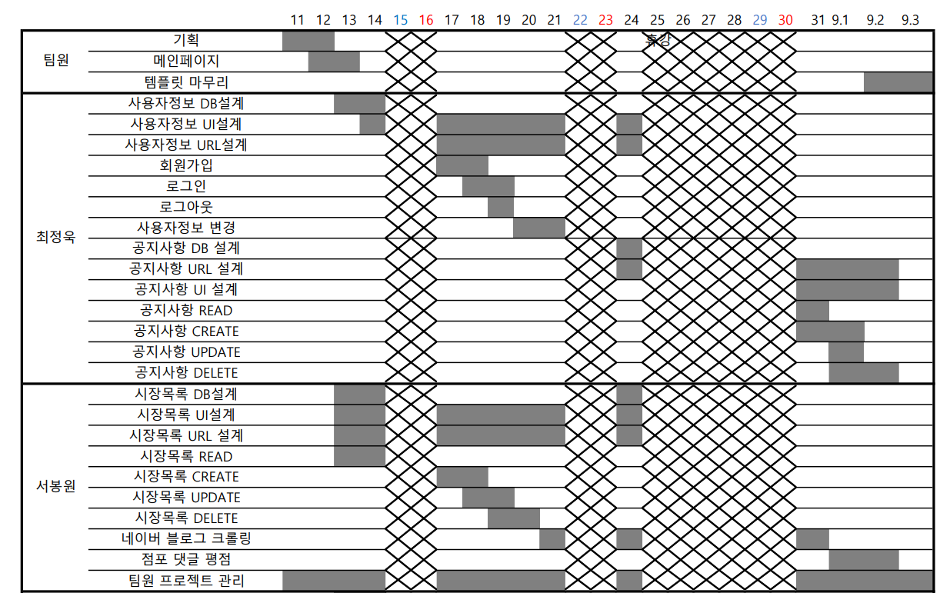
02. 팀 구성 및 역할

Slide 7
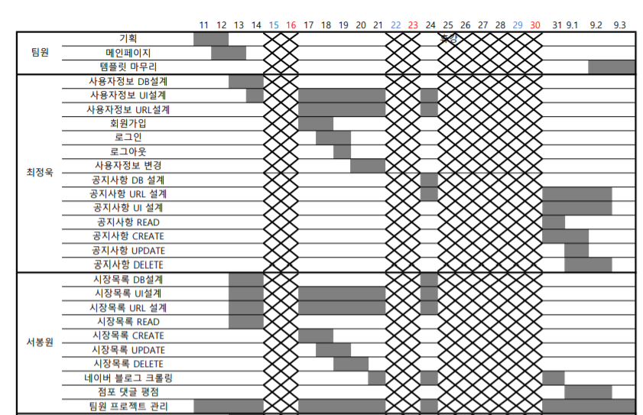
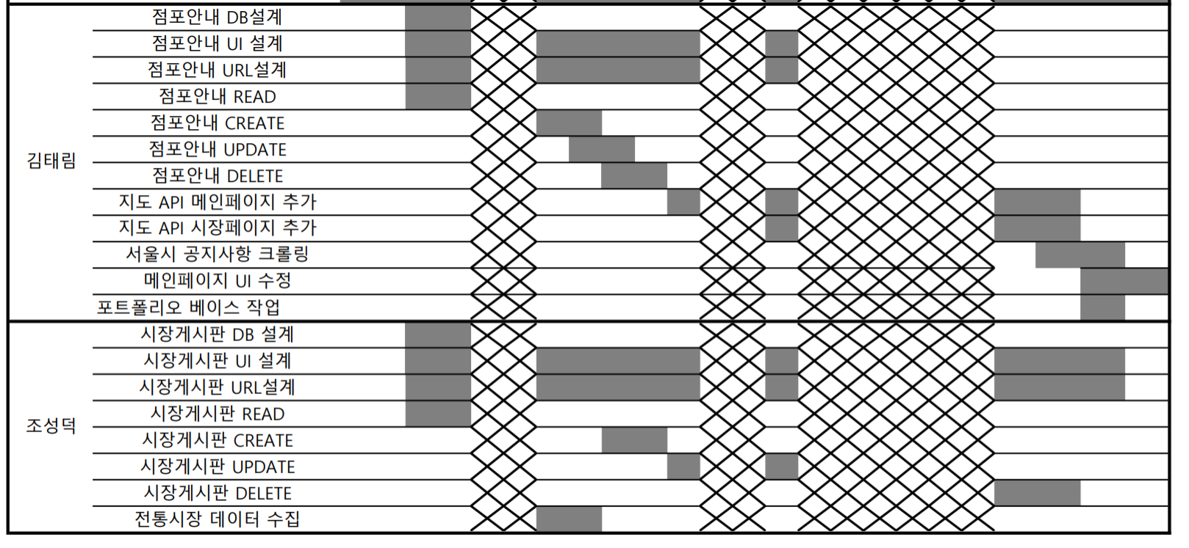
02. 팀 구성 및 역할

Slide 8
03. 수행절차 및 방법

Slide 9
03. 수행절차 및 방법
구분 | 기간 | 활동 | 도구
사전 기획 | 8/11(화) ~ 8/12(수) | 주제 선정 및 일정 수립 정보 수집 | Excel, Word
 | 8/13(목) | 프로젝트 주제 아이디어 발표 | Oven
개발 | 8/13(목) ~ 8/19(수) | DB 구축 및 연동 UI 골격 설계 | Django, Python, Maria DB, html5
 | 8/20(목) ~ 8/30(일) | 반응형 UI 기능 향상 | CSS3, Javascript, Bootstrap4
수정/보완 | 8/31(월) ~ | 피드백 의견 반영하여 프로젝트 고도화 | API
프로젝트 발표 | 9/3(목)~ | 프로젝트 발표

Slide 10
04. 수행결과 및 시연

Slide 11
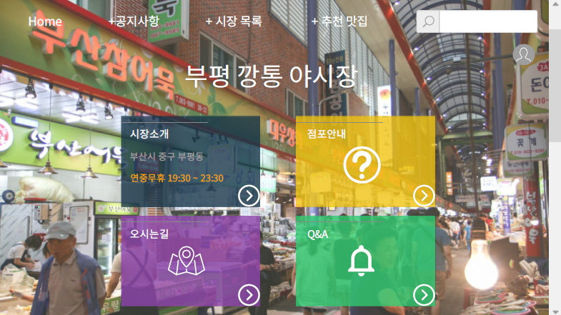
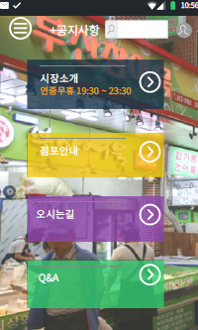
04. 수행결과 및 시연
초기 프로토타입
반응형 웹페이지
모바일

Slide 12
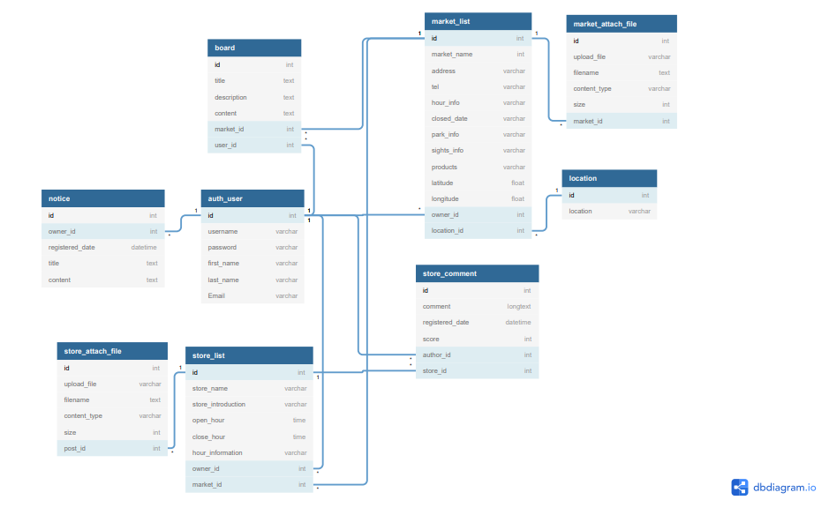
04. 수행결과 및 시연 – DB 구성
DB구성

Slide 13
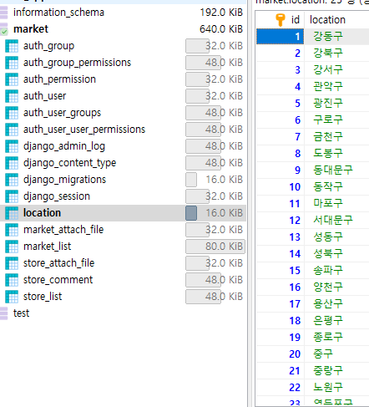
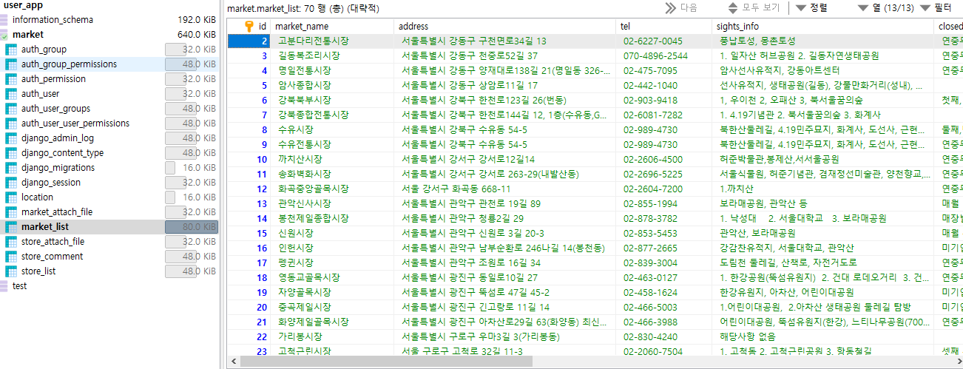
04. 수행결과 및 시연 – DB 목록
대표 DB 목록
서울시 행정구
서울시 정통 시장 정보

Slide 14
04. 수행결과 및 시연 – DB 목록
대표 DB 목록
서울시 행정구
서울시 정통 시장 정보

Slide 15
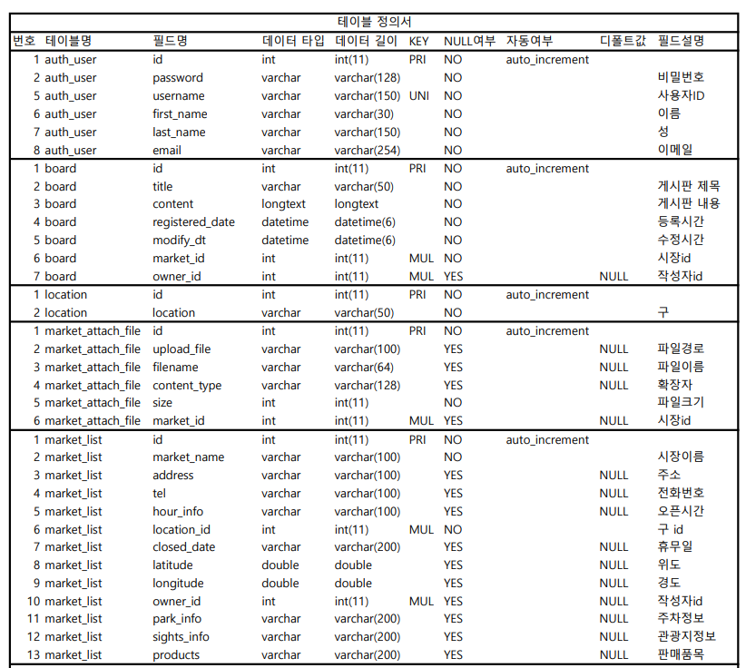
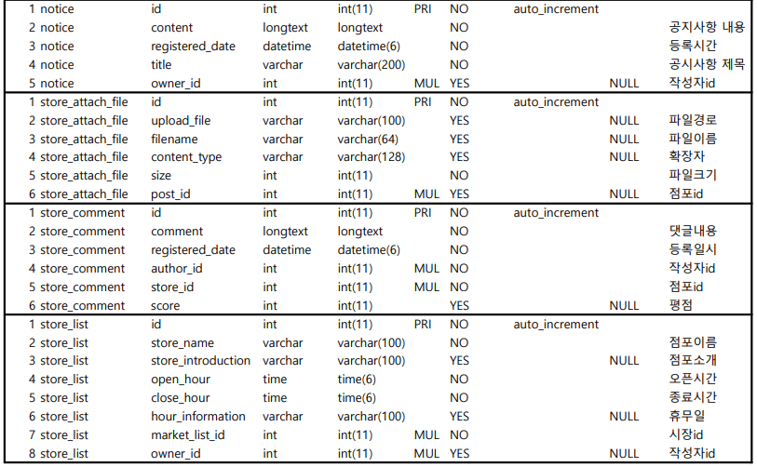
04. 수행결과 및 시연 – 테이블 정의
테이블 정의

Slide 16
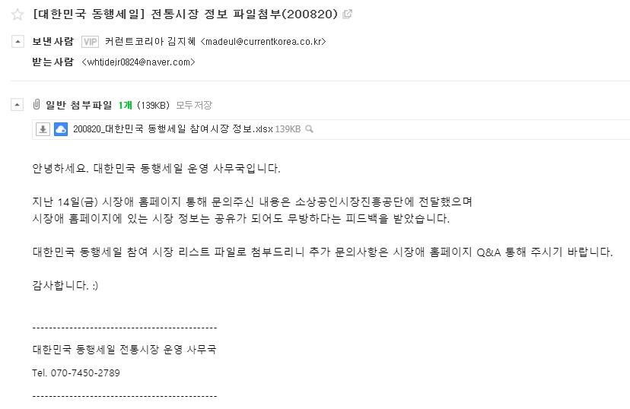
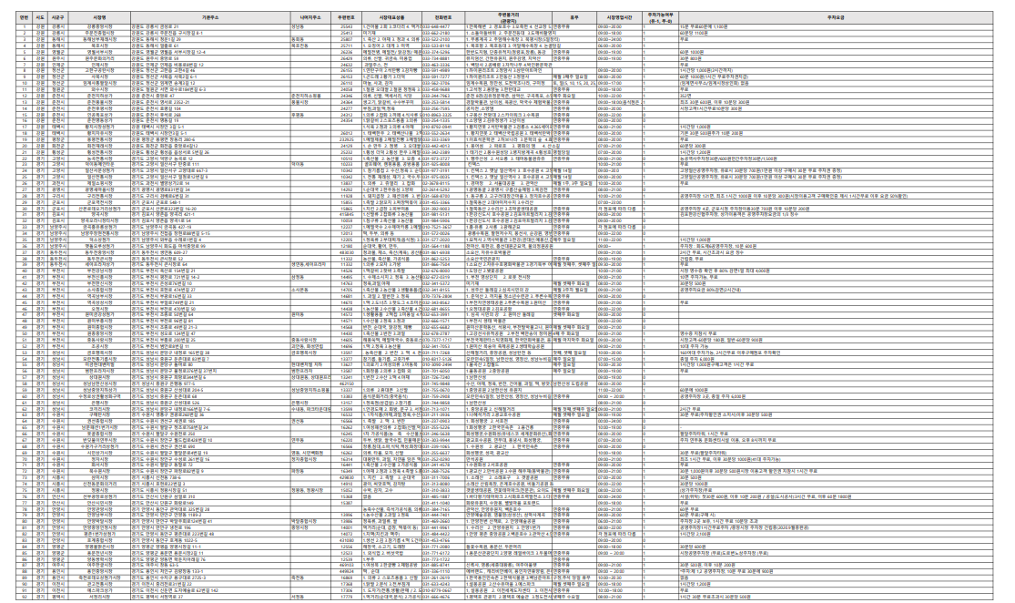
04. 수행결과 및 시연 – DB 요청
DB 요청
DB요청메일
DB요청자료

Slide 17
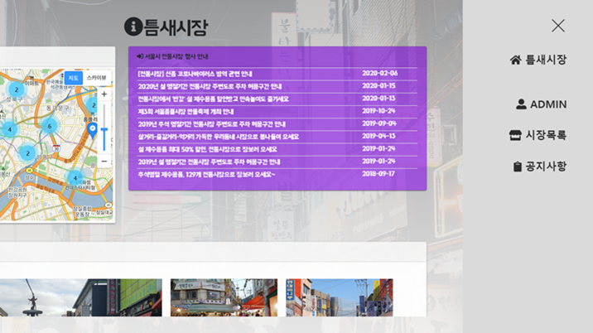
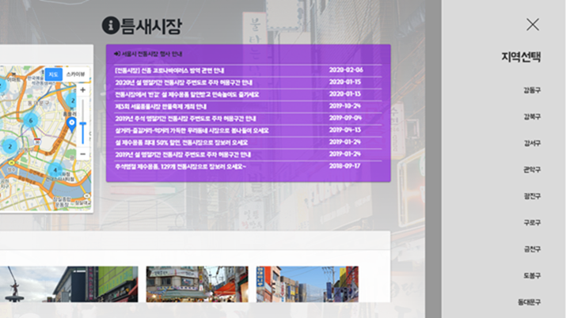
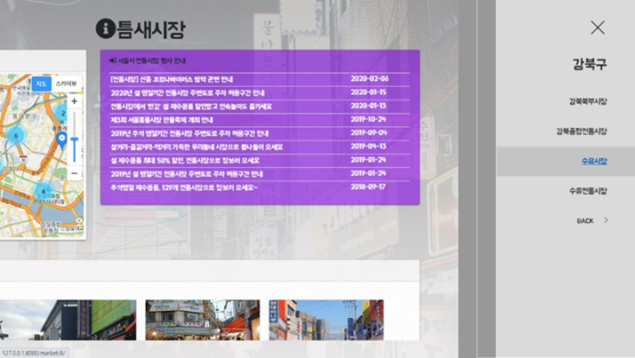
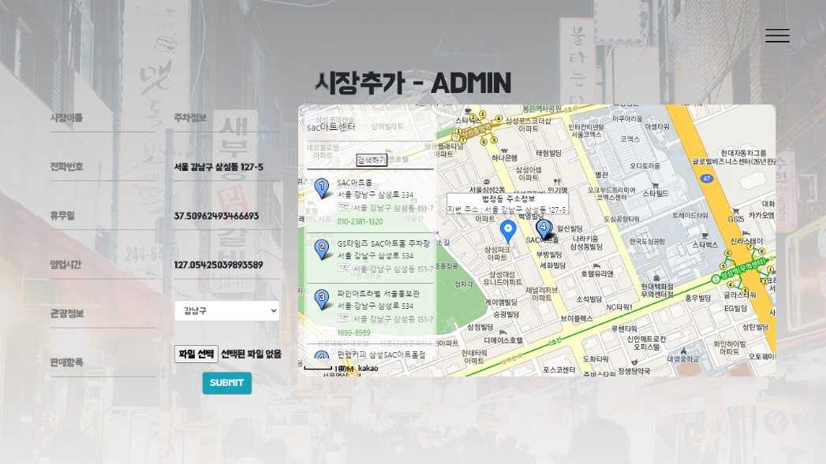
04. 수행결과 및 시연 - 네비바
네비바 구성(메뉴선택, 지역선택, 시장선택), 시장추가

Slide 18
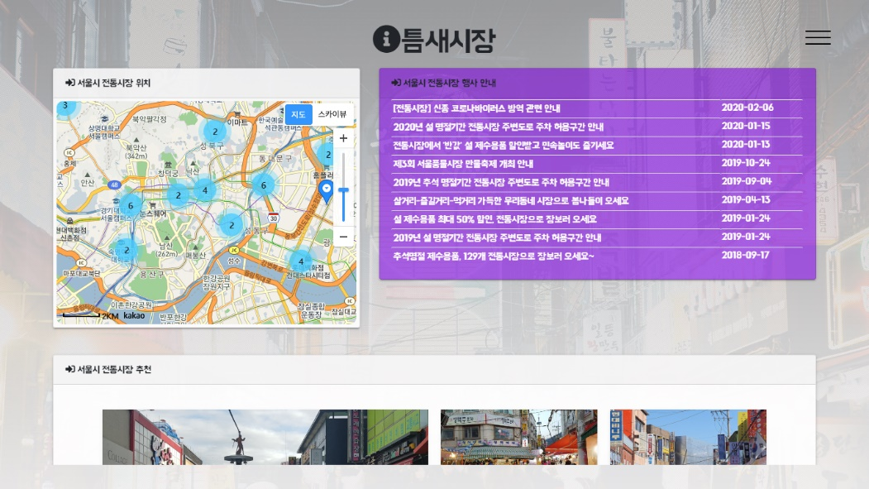
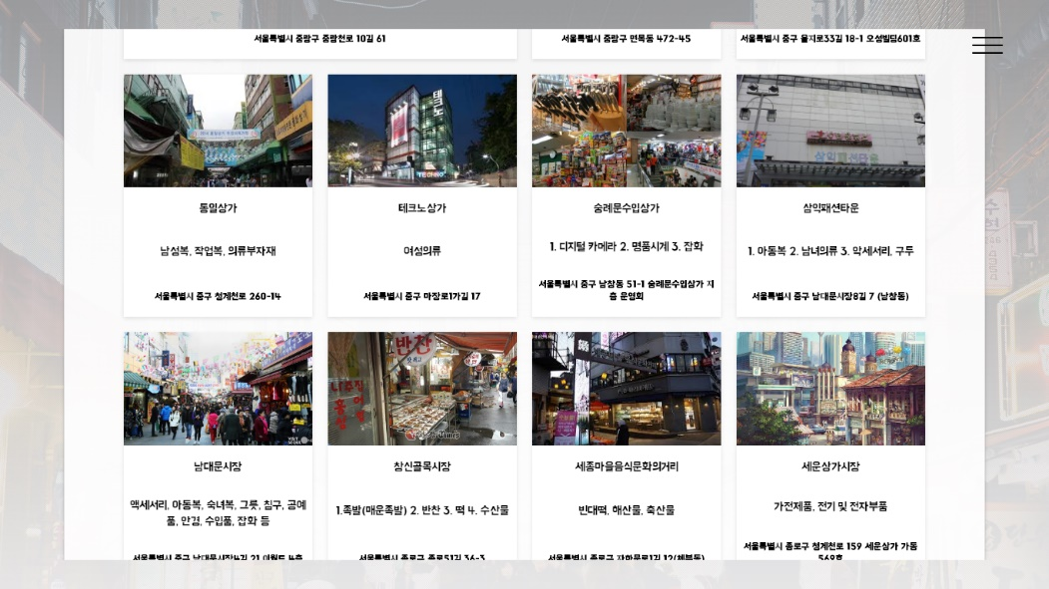
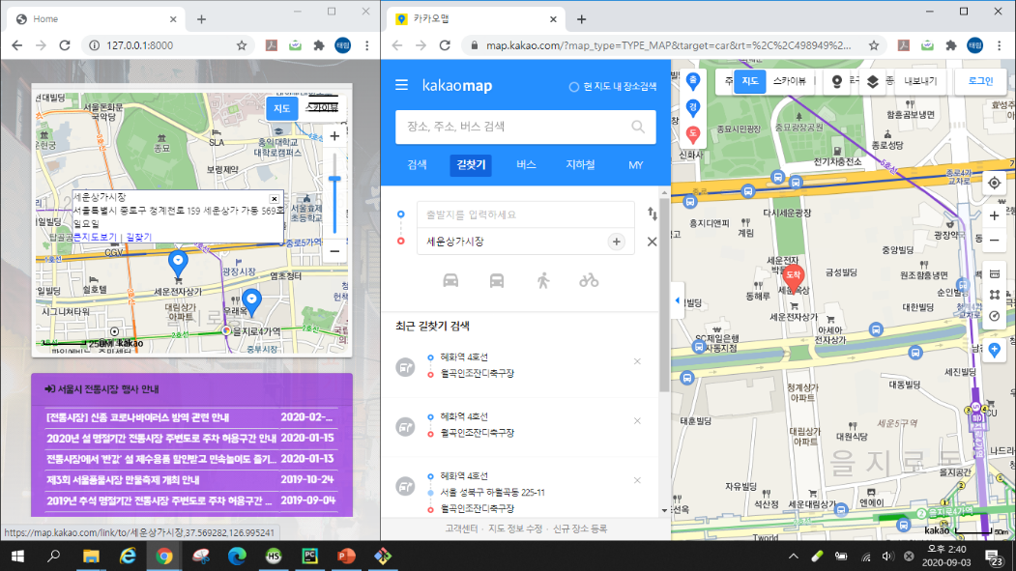
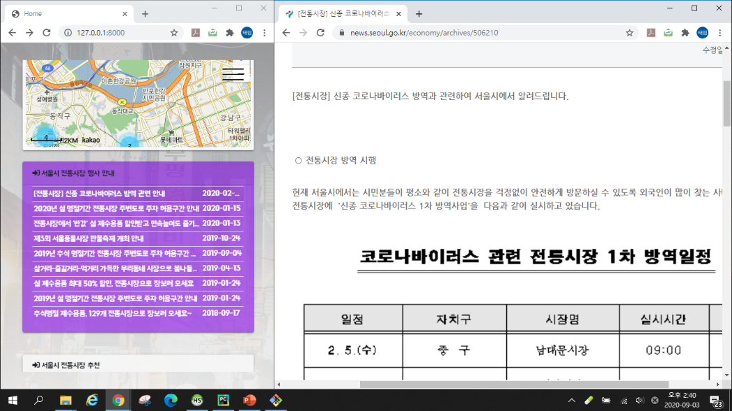
04. 수행결과 및 시연 - 메인페이지
메인화면 지도(시장 핀), 시장 목록 카드, 다음 지도 API, 서울시 전통시장 공지사항 크롤링

Slide 19
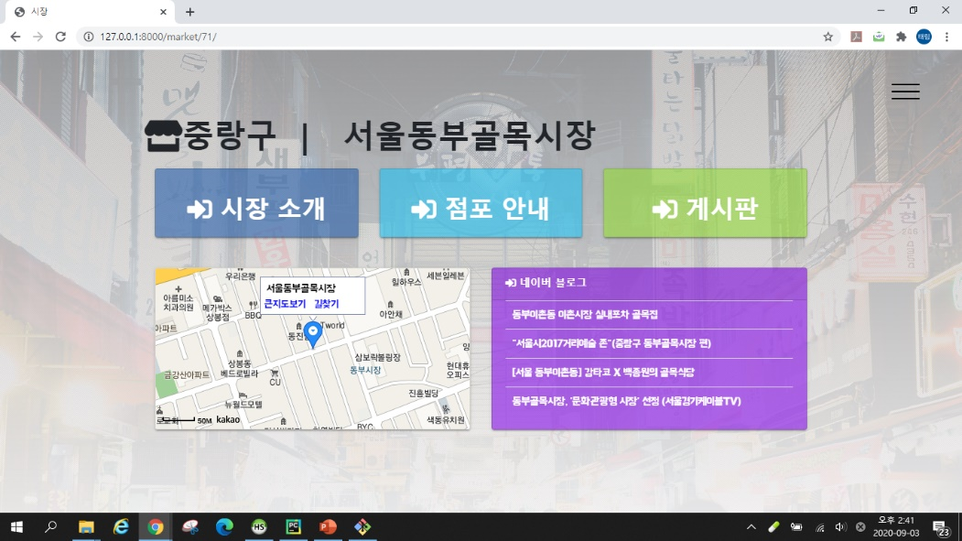
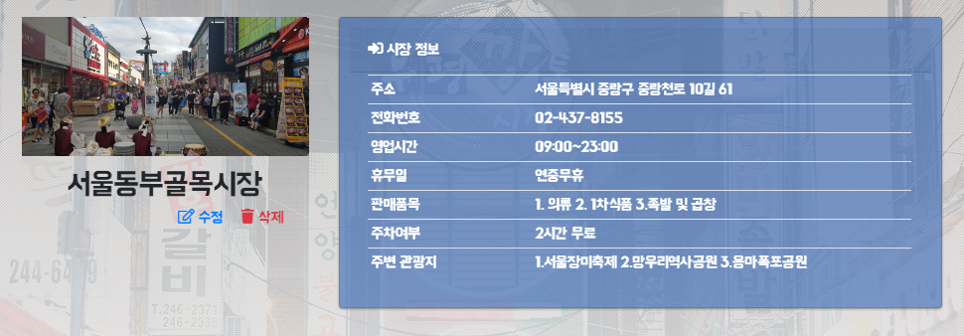
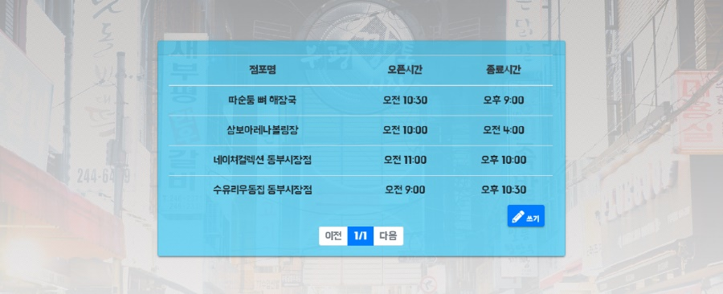
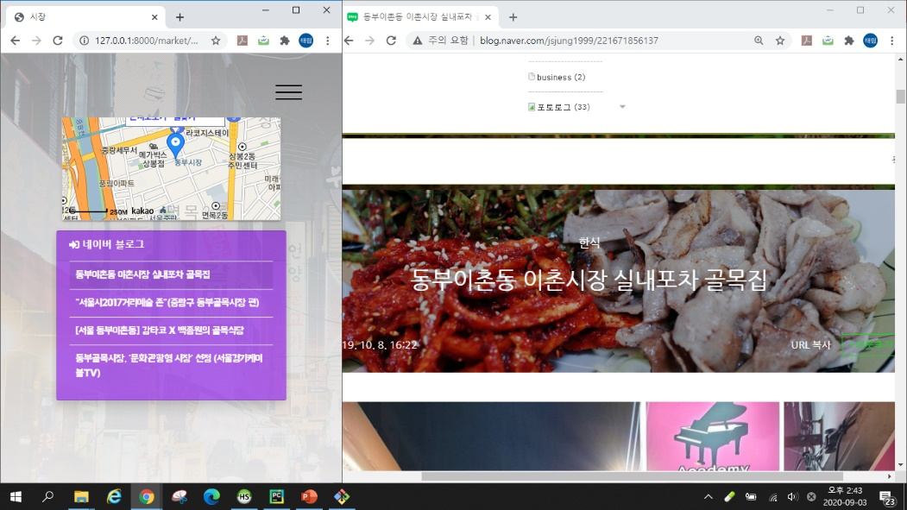
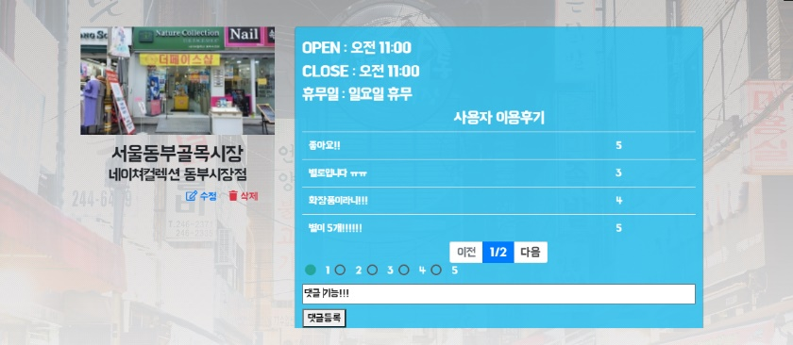
04. 수행결과 및 시연 – 시장 소개
시장 소개 메인 페이지, 시장 소개, 네이버 블로그 API , 점포 안내, 점포 소개(댓글 및 평점)

Slide 20
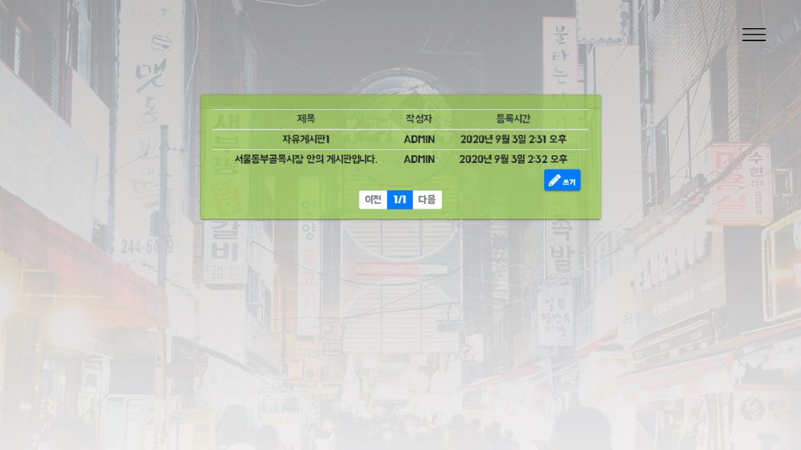
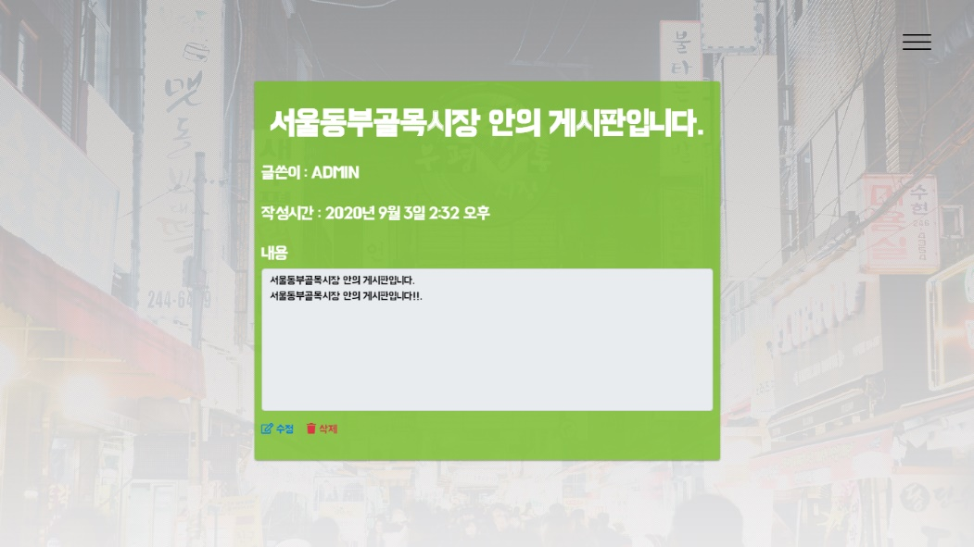
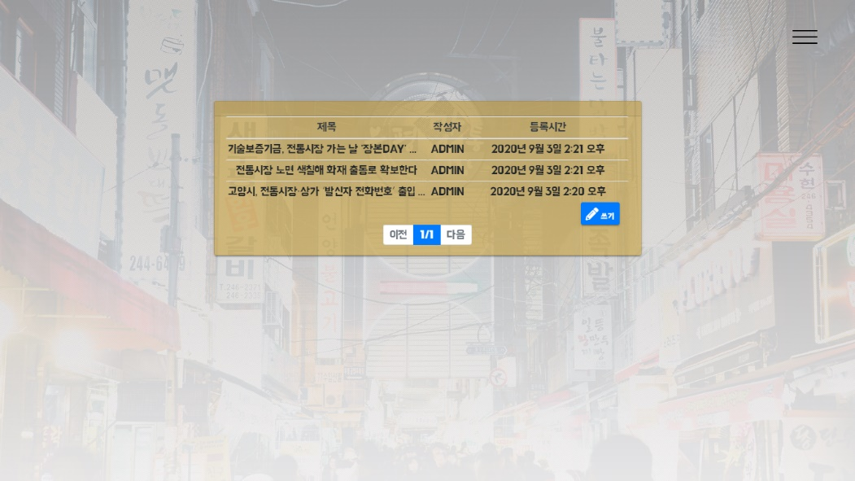
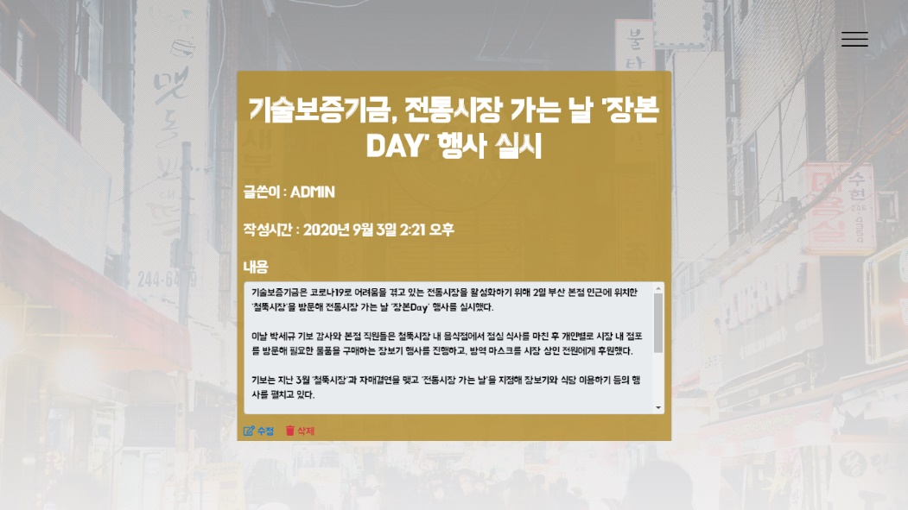
04. 수행결과 및 시연 – 게시판, 공지
시장 내 게시판 목록, 게시글 확인, 공지사항 목록, 공지사항 확인

Slide 21
05. 개인 및 팀 결과분석

Slide 22
05. 개인 및 팀 결과분석
 | 서봉원 | 조성덕
잘한 점 | 기획단계에서 기능과 DB설계 등 큰 틀의 베이스를 다진 덕분에 개발 당시에 수정사항이 많이 발생하지 않았다. 효율적인 코드가 무엇인가를 항상 생각하면서 코딩을 했다. 오류, 에러 발생시 충분히 검색을 한 후 혼자 해결 해보려는 자세를 가졌다. | 초반 프로젝트 주제 및 구성에 대한 회의에 참여 했을 때, 다양한 아이디어를 도출하기 위해 노력하였다. 지식 및 기술이 부족하지만, 최대한 해결해 보려고 시도하였다.
아쉬운 점 | 미적 감각이 없어 UI에 대한 아쉬움이 크다. 팀장의 역할을 맡았지만 중반부터 팀원들에게 신경을 못썼다. | 프로그래밍에 대한 지식 및 이해가 부족하여, 프로젝트를 잘 수행하지 못했다. 질문에 있어 소극적이었다.
어려운 점 | 각 팀원들의 수준을 몰라 역할 분담이 어려웠다. 팀원들의 진행사항을 수시로 확인하고 다음 업무에 대한 지시가 어려웠다. 오류 발생 시 해결 방법을 찾는게 어려웠다. | 오타 및 잘못된 수식의 사용으로 인한, 오류가 발생했을 때, 원인을 찾고, 해결하는 데에 있어 어려웠다.
해결방법 | 매일 아침 단 10분이라도 회의를 통해 전일 했던 일, 당일 할 업무 정리 및 혼자서 해결이 잘 안되는 부분에 대해 의견을 주고 받았다. 끈기를 가지고 해결이 될 때까지 붙잡고 있었다. | 프로젝트를 진행하면서, 모르는 부분은 검색이나 팀원에게 도움요청, 수업자료를 참고하였다. 수업 전이나, 수업시간 후에, Django, python, HTML에 관한 자료를 참고하면서, 부족한 부분을 채우기 위해 공부를 하였다.
느낀점 | 소통의 중요성을 다시금 느꼈다.. 비전공자인 팀원들도 함께 진행 할 수 있게 중간 역할을 하면서 팀원 뿐만이 아니고 나도 실력이 향상됨을 느꼈다. 기획 단계에서 오랜 회의를 통한 덕분에 초기 생각했던 부분들이 구현이 많이 되어 뿌듯하다. | 코딩에 대한 미흡한 점을 알 수 있었다. Git의 중요성을 알게 되었다. 개인의 역량 뿐만 아니라, 협업능력의 장점 및 중요성을 알게 되었다. 진행단계 및 역할분배, 계획방법를 알 수 있었다.

Slide 23
05. 개인 및 팀 결과분석
 | 김태림 | 최정욱
잘한 점 | - 프로토타입에서 구상했던 모든 기능을 구현함과 더불어 남는 시간을 이용하여 API 등 고급기술을 활용할 수 있었다. | 아직은 기술이 부족하여 빠른 속도가 나오지 않지만 끈기를 가지고 해결해 나간 것은 실력 향상에 좋은 결과를 가지는 것 같다. 배운 것들을 잘 활용할 수 있도록 자료 모아둔 것을 참고했다. 부족한 점을 팀원들에게 도움을 받아 좋은 결과를 얻을 수 있었다.
아쉬운 점 | UI와 가독성에서 시간대비 만족할 만한 결과를 얻지 못했다. DB베이스를 효율적으로 공유해보지 못했다. | 다른 팀원들에 비하여, ‘느린속도는 큰 도움을 주지 못했다’는 미안함이 크다. 같은 공간에서 프로젝트를 진행 한다는 것은 좋은 결과물을 내는 것 같다, 비대면 트로젝트 진행은 소통, 사소한 팀플,서로의 현재 상황을 파악하기 힘든 것은 아쉬운 점이다.
어려운 점 | 베이스(메뉴, 네비바, 백그라운드, 전체 폰트)를 담당하는 조원과 앱별로 템플릿을 운용하는 인원이 달라 충돌하면서 생긴 문제를 초반에 고려하지 못하여 어려움이 있었다. | - 아직은 기술이 많이 부족했다 소스 작성 및 단어 선택의 잘 떠오르지 않았다. - 오류가 발생 시 해결하는 것에 발목이 잡혔다.
해결방법 | 각자 업무를 진행하기 전 다른 인원이 하고 있는 작업, 자신의 작업을 확인하기 위한 회의를 거쳤다. 강의자료와 구글링을 통해 코딩상의 문제를 해결할 수 있었다. | 구글링과 학습자료와 책을 참고했다 또한 학습과정에 사용된 결과물들도 큰 도움이 되었다. 팀원들에게 도움을 받는 것은 확실한 해결이다.
느낀점 | Git과 같은 공유의 중요성을 알 수 있었다. 앱별 분리, 중복되는 코드의 활용성을 위해 파일을 쪼개는 것이 유지보수의 도움이 됨을 알 수 있었다. 규모가 커질 수록 정확한 업무분해가 효율적인 결과를 만든다는 것을 알 수 있었다. | 비전공자인 본인은 아직 많이 부족하다 남들보다 더 많은 복습과 학습이 필요하다. 팀프로젝트는 소통이 정말 중요하다. 부족한 저를 이끌어간 팀원들에게 정말 크게 감사함을 느끼고 있습니다.

Slide 24
05. 개인 및 팀 결과분석
 | 팀(Team)
잘한 점 | 브레인스토밍을 통한 아이디어 회의로, 팀원들의 적극적인 회의참여를 유도할 수 있었다. 그 결과로, 좋은 아이디어를 도출 하였다.
아쉬운 점 | 깃(Git) 특강이 프로젝트 시작일 보다 일찍 진행되었다면, 초반에 팀원들과 협업을 진행하는데 좀 더 효율적이었을 것이라는 부분에서 아쉬웠다.
어려운 점 | 코로나로 인해, 프로젝트의 수정사항 및 기타의견 등 소통하는 데에 있어 어려웠다. - 프로젝트를 진행하는 데에 있어, 어려움을 느끼는 팀원들이 있었다.
해결방법 | 메신저 및 화상회의를 통해 소통에 대한 문제점을 해소하기 위해 노력하였다. 부족한 팀원들에게 각 역할에 맞는 간단한 과제를 수행하게 함으로써, 프로젝트를 수행에 필요한 지식 및 역량을 키워주었다. 프로젝트를 수행하면서 잘 해결되지 않는 부분은 팀원들끼리 도와, 해결하였다.

Slide 25
Q&A

Slide 26
감사합니다

